Slide 2
UGEL-PUNO

Slide 4
Resolución Directoral Ejecutiva Nro.021-2017 – MINEDU-VMGI-PRONIED
Instrumento Técnico para la ejecución de mantenimiento de la Infraestructura y mobiliario de los locales escolares del año 2017
UGEL PUNO= S/.3 198 052.00 Para 471 locales escolares
Monto menor: 3500.00, mayor : 28 500.00

Slide 7
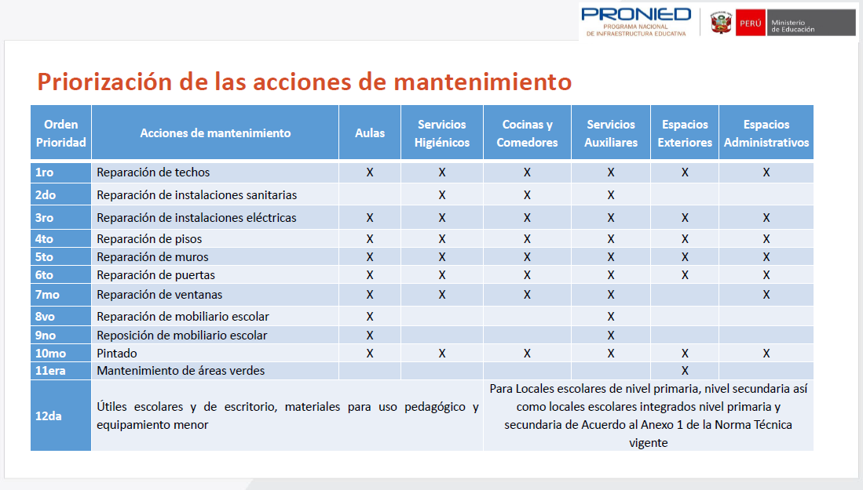

Slide 15
Prof. Nestor Marca Limachi
Especialista( e ) en Mantenimiento de Locales Escolares
y Topógrafo - UGEL Puno.

